Slide 1
Opdrachtgeverschap
en intern toezicht
25 februari 2016

Slide 2
wat is professioneel opdrachtgeverschap?
Tom Smeulders partner bij
lid Raad van Toezicht OnderhoudNL

Slide 3
wat is professioneel opdrachtgeverschap?
Wie heeft de portefeuille
vastgoed,
financieel,
juridisch,
governance / compliance?
Wie is voorzitter?

Slide 4
wat is professioneel opdrachtgeverschap?
Wie denkt er bij opdrachtgeverschap aan
nieuwbouw,
onderhoud,
ICT / informatisering / automatisering,
woonruimteverdeling,
accountantscontrole?

Slide 5
wat is professioneel opdrachtgeverschap?
opdrachtgeverschap gaat over
uitbesteden – inkopen – outsourcen
en gaat verder dan de bouwsector
professioneel opdrachtgeverschap gaat over
risico’s onderkennen en kwantificeren
bepalen welke risico’s je zelf aan kan
bepalen welke manier van uitbesteden past bij de opgave en past bij je eigen organisatie

Slide 6
wat is professioneel opdrachtgeverschap?
professioneel opdrachtgeverschap is niet klaar met de notitie Aanbestedingsbeleid op de site zetten
is niet 500 blz dikke bestekken en hopen dat het goedkoper wordt
is niet een open opdracht op regiebasis “omdat je dan altijd nog kan bijsturen”
is niet “zo doen we het al jaren en dat gaat goed”
is zeker niet streven naar het 18e bronzen beeldje op de kast van die goede aannemer

Slide 7
wat is professioneel opdrachtgeverschap?
bij de start van een opgave
bepaal wat je wilt hebben, door de prestaties vast te leggen en is dus niet: door wie wil ik het laten maken
bepaal het budget én de exploitatiekosten & -opbrengsten en dus niet alleen de stichtingskosten
bepaal de manier van selecteren
schets duidelijke kaders (niet per se de kortste)
benoem de selectiecommissie / organiseer het minimaal 4-ogen-principe in alle fases (nb! deskundigheid)

Slide 8
wat is professioneel opdrachtgeverschap?
selectieproces
selecteer niet meer alleen op prijs, maar op prijs én prestatie (en in de juiste verhouding)
kijk bij prijs niet alleen naar realisatiekosten, maar naar TCO (total cost of ownership) dus ook onderhoud en beheerlasten (energie!)
kijk ook naar snelheid (rente / overlast) en foutloos opleveren
zorg voor een deskundig (onafhankelijk) voorzitter van de selectiecommissie

Slide 9
wat is professioneel opdrachtgeverschap?
andere manieren van selecteren
prestatiegericht opdrachtgeverschap
functioneel specificeren
eerste straat bij de stoplichten
linksaf, dan vierde straat rechts en
bij de rotonde derde afslag dan de weg volgen
tot er een kerk aan de rechterhand staat. Daar linksaf de
oprit naar de snelweg op die volgen tot afslqg 35
naar het vliegveld,
snel!

Slide 10
wat is professioneel opdrachtgeverschap?
andere manieren van selecteren
conceptueel bouwen
bijna alle bouwers hebben een concept
het is geen standaard product, maar een proces
het is goedkoper, gaat sneller en wordt beter
het bestaat voor eengezinswoningen, voor gestapelde bouw en ook voor renovatie

Slide 11
wat is professioneel opdrachtgeverschap?
andere manieren van selecteren
RGS resultaat gericht samenwerken
vooral onderhoud
maar ook het dagelijks onderhoud
niet alleen beter tegen lagere kosten, maar ook vermindering administratieve lasten
selecteren op deskundigheid en aanbieding complete proces

Slide 12
wat is professioneel opdrachtgeverschap?
termen die iedereen moet kennen
DB, design & build (design & construct)
DBM, design , build & maintain
DBFM, design, build, finance & maintain

Slide 13
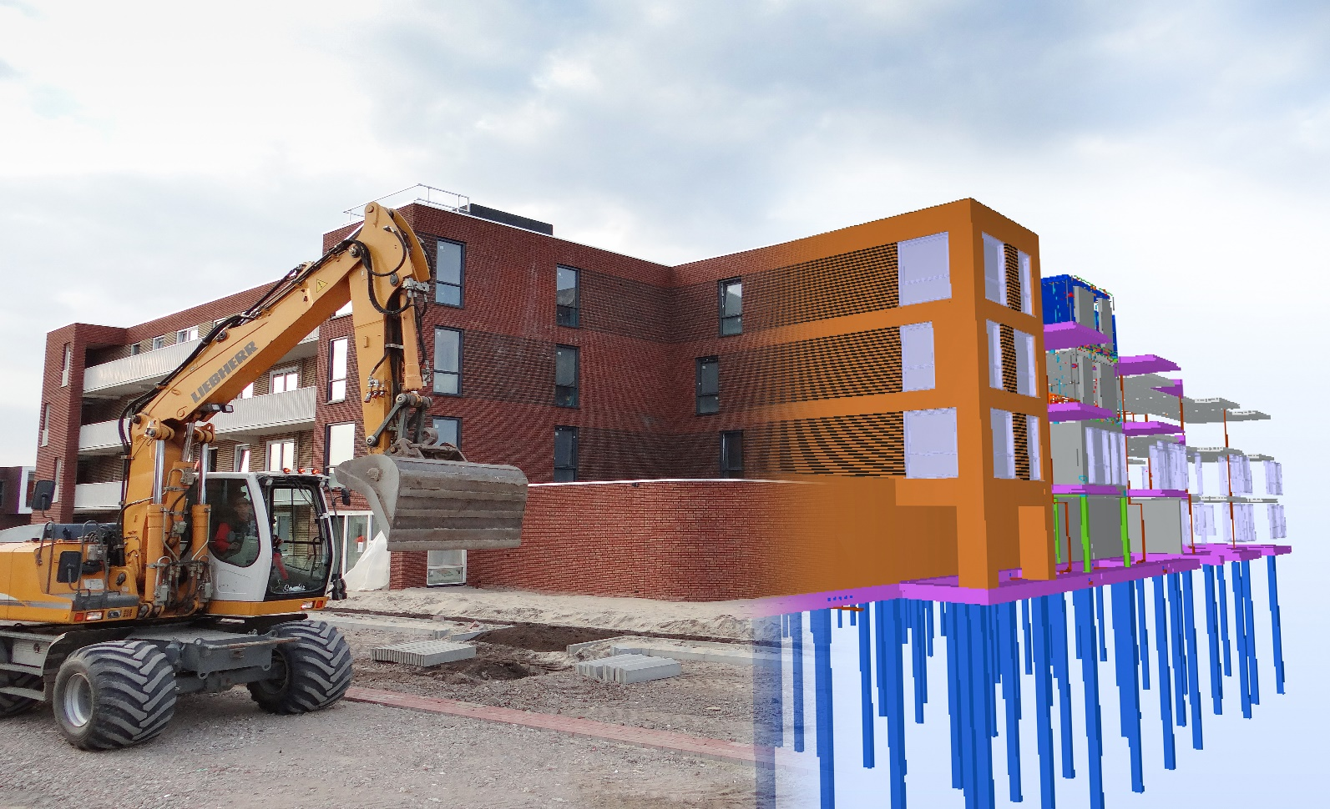
wat is professioneel opdrachtgeverschap?
termen die iedereen moet kennen
BIM, bouw informatie management / virtueel bouwen

Slide 14
wat is professioneel opdrachtgeverschap?
professioneel opdrachtgeverschap is vooral
deskundig loslaten en vertrouwen geven

